Slide 1
ARCHIMATE VÀ XÂY DỰNG HỆ THỐNG QUẢN LÝ TRƯỜNG TRUNG HỌC PHỔ THÔNG
GVHD : Nguyễn Đức Công Song GVPB : Nguyễn Thanh Phước
Sinh viên thực hiện :
Nguyễn Duy Chinh
Nguyễn Hải Đăng
Nguyễn Tấn Mơ
Lê Hữu Tài

Slide 2
Nội dung
Giới thiệu Enterprise Architecture
Ngôn ngữ ArchiMate
Bài toán áp dụng

Slide 3
Giới thiệu Enterprise Architecture
Enterprise Architecture là gì?
Tại sao phải có kiến trúc Enterprise?
Quy trình kiến trúc Enterprise
Các ngôn ngữ mô hình hổ trợ kiến trúc Enterprise.

Slide 4
Ngôn ngữ ArchiMate
ArchiMate là gì
Tại sao dùng ArchiMate
Những ký hiệu trong ArchiMate
So sánh ArchiMate và UML
Kiến trúc ngôn ngữ ArchiMate
Tầng Nghiệp vụ
Tầng Ứng dụng
Tầng Kỹ thuật
ArchiMate Viewpoint

Slide 5
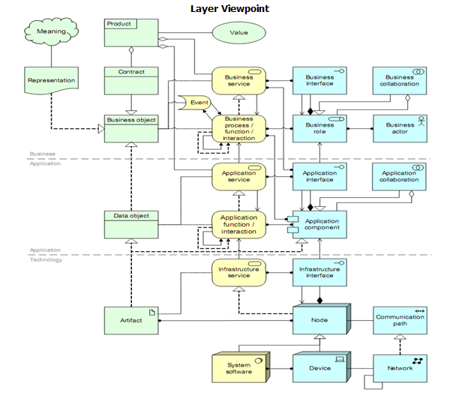
Kiến trúc ngôn ngữ ArchiMate

Slide 6
Tầng nghiệp vụ
Các khái niệm trong tầng nghiệp vụ được thể hiện ở những khía cạnh:
Khía cạnh cấu trúc:
Khía cạnh chủ động
Khía cạnh bị động hay khía cạnh dữ liệu
Khía cạnh ứng xử
Khía cạnh thông tin

Slide 7
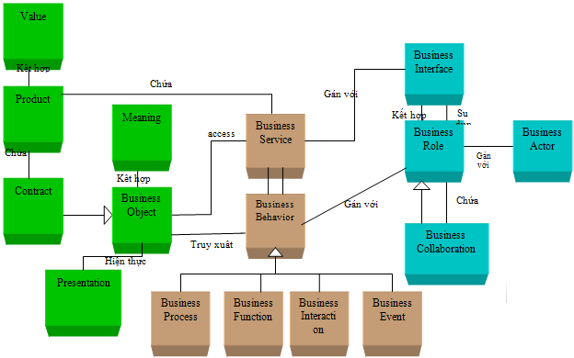
Meta model của tầng nghiệp vụ

Slide 8
Những Khái niệm thuộc về cấu trúc-khía cạnh chủ động
Business Actor – Là một thực thể chủ động thực hiện những ứng xử trong hệ thống
Business Role – Phát biểu một ứng xử nào đó được thực hiện bởi một business actor đảm nhiệm vai trò đó.
Business Collaboration – Là một tập những vai trò bên trong một tổ chức, tham gia thực viện một ứng xử cộng tác nào đó.
Business Interface – Là nơi (vật lý và luận lý) mà những dịch vụ được đưa ra bởi business role có thể cung cấp ra bên ngoài.

Slide 9
Những Khái niệm thuộc về cấu trúc-khía cạnh bị động
Business Object – Là những thực thể bị động được vận dụng bởi những ứng xử như là business function, business process, nó là một đơn vị thông tin phù hợp về khía cạnh nghiệp vụ.

Slide 10
Khía cạnh ứng xử
Business service – là mảng chức năng cung cấp cho môi trường, nó độc lập với cái cách mà các những chức năng này được hiện thực bên trong.
Business Activity - Là cấp độ nhỏ nhất của ứng xử thuộc về nghiệp vụ
Business process – Là một đơn vị ứng xử bên trong hoặc một tập những ứng xử bên trong có mối quan hệ “nguyên nhân hệ quả” với nhau để đưa ra một tập những thành phẩm và dịch vụ

Slide 11
Khía cạnh ứng xử
Business Function – Là đơn vị ứng xử bên trong, nó nhóm những ứng xử liên quan với nhau, ví dụ về yêu cầu kỹ năng, kiến thức, tài nguyên…và được thực hiện bởi một vai trò bên trong tổ chức.
Business interaction – Được định nghĩa là một đơn vị ứng xử biểu diễn sự kết hợp của hai hay nhiều business role
Business Event – Là một điều gì đó diễn ra ở bên ngoài và tác động lên business process, business function, business interaction.

Slide 12
Khía cạnh thông tin
Presentation – Là dạng thông tin có thể đọc được, được mang bởi business object như là một tài liệu.
Meanning – Là sự đóng góp (của presentation) của business object vào kiến thức hay ý kiến chuyên môn của một vài actor trong một hoàn cảnh đặc biệt nào đó
Value − Là những thứ giúp những nhóm người liên quan đánh giá đúng một sản phẩm hay một dịch vụ.

Slide 13
Khía cạnh thông tin
Product – Được định nghĩa là một tập hợp của những dịch vụ đi cùng với bản quy định về những đặc trưng, quyền lợi, và yêu cầu sử dụng những dịch vụ này
Contract - Là những quy tắc mang tính hình thức hoặc không chính thức của một thoả thuận quy định về quyền và nghĩa vụ kết hợp với một product

Slide 14
Tầng ứng dụng
Tầng ứng dụng được thể hiện ở các khía cạnh:
Khía cạnh cấu trúc:
Khía cạnh chủ động
Khía cạnh bị động hay khía cạnh dữ liệu
Khía cạnh ứng xử

Slide 15
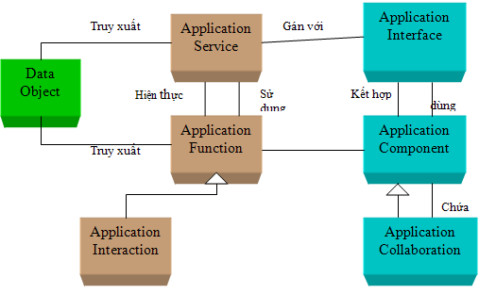
Meta model của tầng ứng dụng

Slide 16
Khía cạnh cấu trúc
Application Component - Một application component được định nghĩa như là một thành phần có thể triển khai độc lập, và có thể thay thế được của hệ thống. Nó tóm lược nội dung bên trong nó, và cung cấp chức năng ra bên ngoài thông qua một tập giao diện.
Application Collaboration - Được định nghĩa như là một dạng hình thể tạm thời của hai hay nhiều application component cùng tham gia vào một hay nhiều quá trình tương tác ứng dụng.

Slide 17
Khía cạnh cấu trúc
Application Interface - định nghĩa một tập các chức năng và sự kiện được cung cấp bởi application component hay những chức năng và sự kiện được yêu cầu bởi môi trường
Data Object - Được định nghĩa là đối tượng chứa thông tin rõ ràng, mạch lạc, và phù hợp cho quá trình xử lý.

Slide 18
Khía cạnh ứng xử
Application Service - Được định nghĩa là một đơn vị chức năng có thể nhìn thấy được từ bên ngoài, nó được cung cấp bởi một hay nhiều thành phần ứng dụng, được đưa ra thông qua những giao diện được định nghĩa rõ ràng, và có ý nghĩa với môi trường.
Application Function - Là ứng xử bên trong của một application component, nó hiện thực một hay nhiều application service
Application Interaction - Là ứng xử sinh ra bởi sự kết hợp của hai hay nhiều application component.

Slide 19
Tầng kỹ thuật
Các khía cạnh của tầng kỹ thuật
Khía cạnh cấu trúc
Khía cạnh chủ động
Khía cạnh bị động
Khía cạnh ứng xử

Slide 20
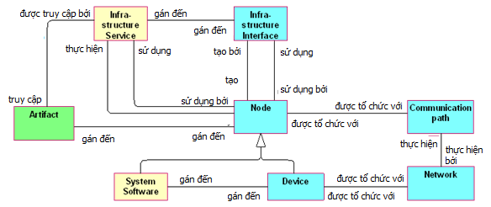
Meta model Tầng kỹ thuật

Slide 21
Khía cạnh cấu trúc
Node - là một thể hiện của thực thể có cấu trúc trong tầng kỹ thuật. Ví dụ như “application server”,“database server”, “UNIX server”, “firewall”, “mail server” and “web server”. Sử dụng node, chúng ta có thể miêu tả cả tài nguyên máy tính vật lý (máy tính), cũng như phần mềm (hệ điều hành, phần mềm ứng dụng) chức năng.
Device - là một sự kế thừa và mở rộng của node, nó là một tài nguyên máy tính vật lý, ví dụ như mainframe, PCs, router, và “load banlancers”. Một device là một thiết bị vật lý mà dựa trên nó những artifact được triển khai để thực thi.

Slide 22
Khía cạnh cấu trúc
Infrastructure interface (còn được gọi là technology-interface) - cho thấy cách node cung cấp chức năng ra với môi trường. Một infrastructure interface được xem như là một điểm truy xuất, nơi mà những dịch vụ của một node có thể được truy xuất bởi những node khác hay những application component và application colloboration.
Network – Được định nghĩa như một môi trường truyền thông vật lý giữa hai hay nhiều device.
Communication path - là liên kết giữa hai hay nhiều node, thông qua communication path những node có thể trao đổi thông tin với nhau.

Slide 23
Khía cạnh ứng xử
system software – thể hiện một môi trường phần mềm cho các thành phần và các đối tượng có thể được triển khai dưới hình thức những artifact.
Infrastructure service - được định nghĩa là một đơn vị chức năng có thể được nhìn thấy được từ bên ngoài, có ý nghĩa đối với môi trường, nó được cung cấp bởi một hoặc nhiều node và đưa ra thông qua những infrastrure interface được định nghĩa rõ ràng.

Slide 24
Khía cạnh thông tin
Artifact - là 1 khái niệm cấu trúc bị động, nó mô hình thông tin hoặc dữ liệu, tương tự như data object và business object. Ngôn ngữ ArchiMate định nghĩa artifact như là một mảnh thông tin vật lý được sử dụng (hoặc được cung cấp) bởi một quá trình phát triển phần mềm hoặc bởi sự triển khai và hoạt động của hệ thống.

Slide 25
Bài toán áp dụng
Phát biểu bài toán
Mô hình kiến trúc hệ thống quản lý trường học thể hiện qua ngôn ngữ Archimate.

Slide 26
Phát biểu bài toán
Xây dựng một hệ thống dùng để quản lý các hoạt động của
trường học bao gồm quản lý học sinh, quản lý giáo viên và
quản lý thu việc thu tiền học phí.Đồng thời cung cấp chức
năng gửi mail để trao đổi thông tin giữa nhà trường và gia
đình.

Slide 27
Mô hình kiến trúc hệ thống quản lý trường học thể hiện qua ngôn ngữ Archimate
Bussiness
actor cooperation view
Organisation structure view
function view
product view
service realisation view
process cooperation view
process view
Application
cooperation view
structure view
behavior view
usage view
Technical infrastructure view
Layer view

Slide 28
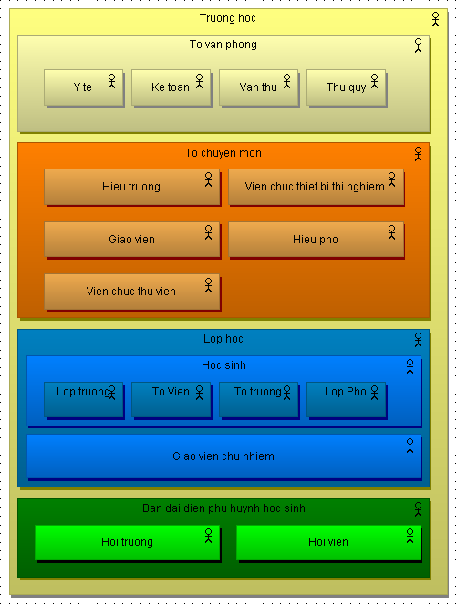
Bussiness Organisation structure view

Slide 29
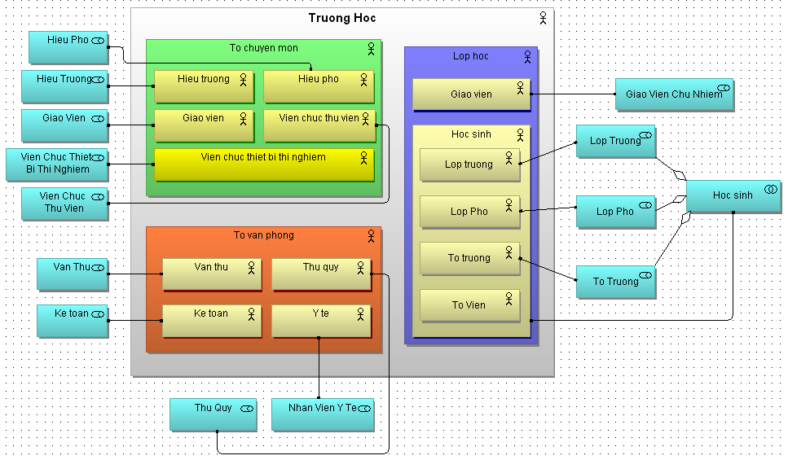
Bussiness Actor cooperation view

Slide 30
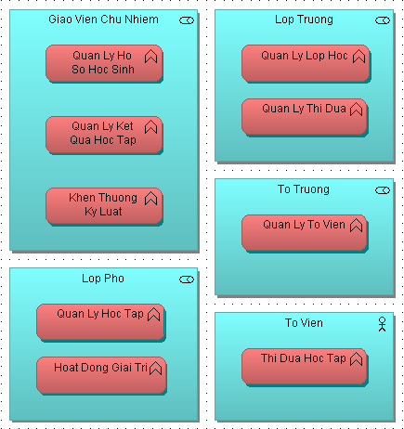
Bussiness function view

Slide 31
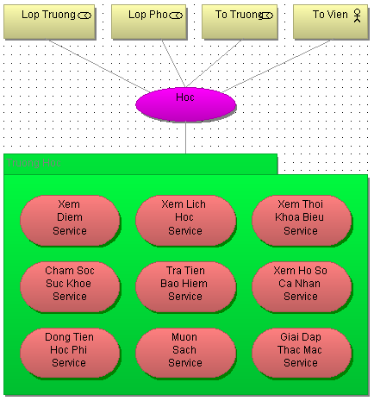
Bussiness product view

Slide 32
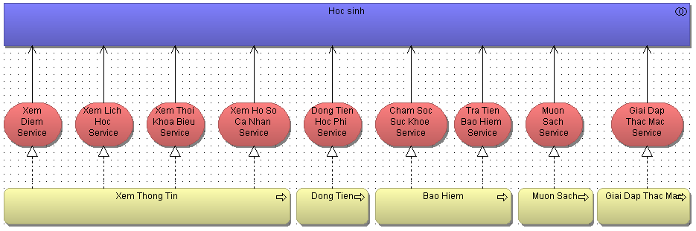
Bussiness service realisation view

Slide 33
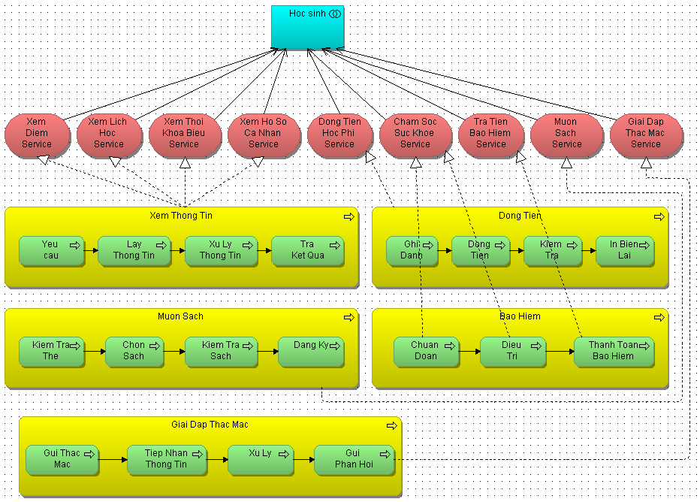
Bussiness process cooperation view

Slide 34
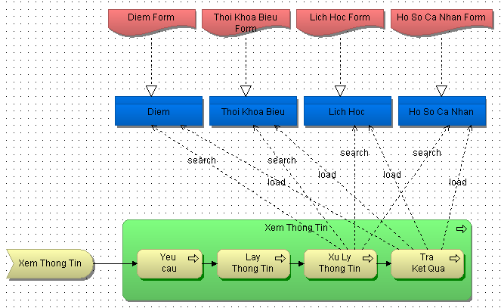
Bussiness process view

Slide 35
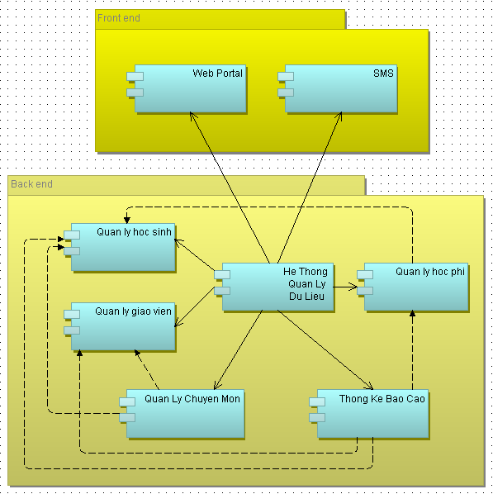
Application cooperation view

Slide 36
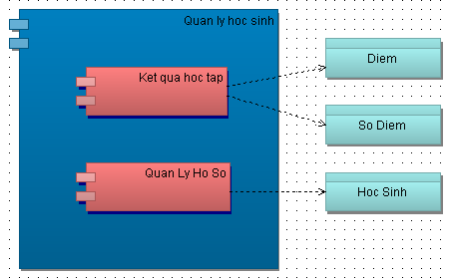
Application structure view

Slide 37
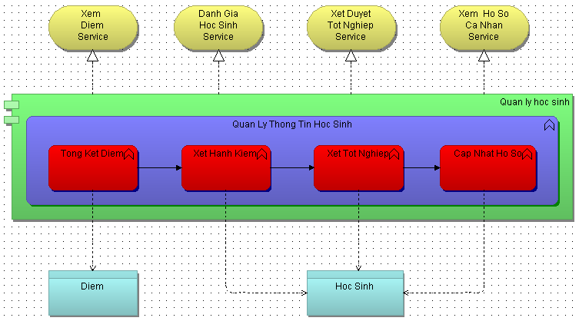
Application behavior view

Slide 38
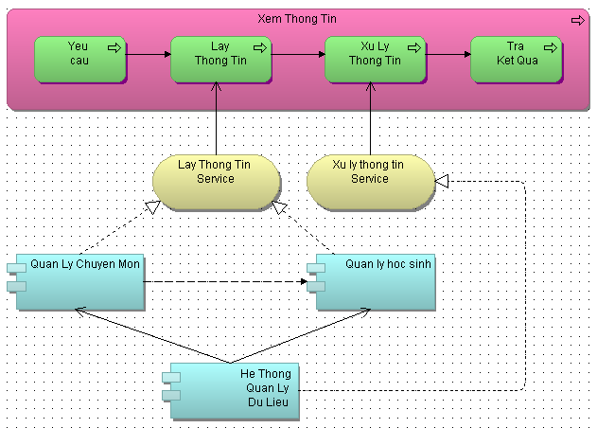
Application usage view

Slide 39
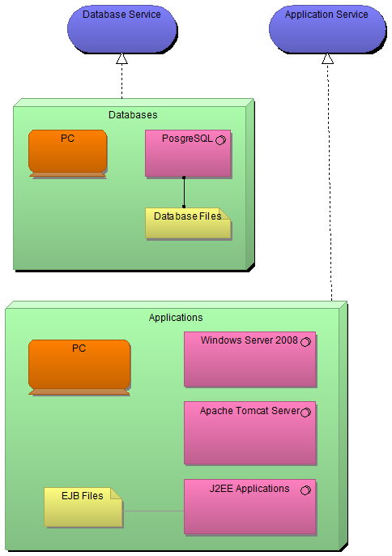
Technical infrastructure view

Slide 40
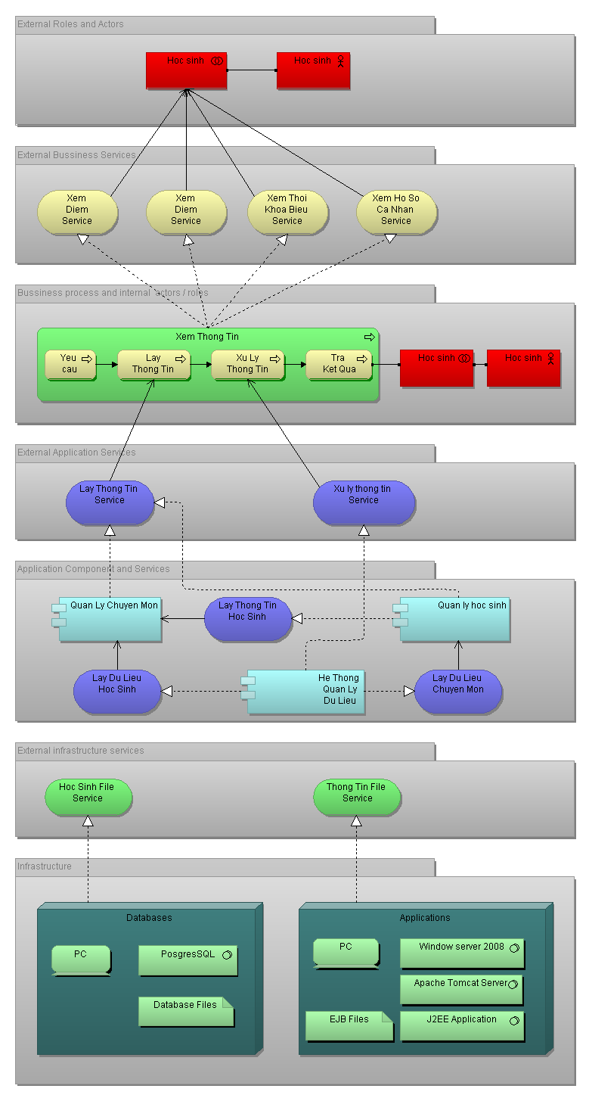
Layer view

